Slide 1
Thực đơn
Ngày 02/04/2025

Slide 2
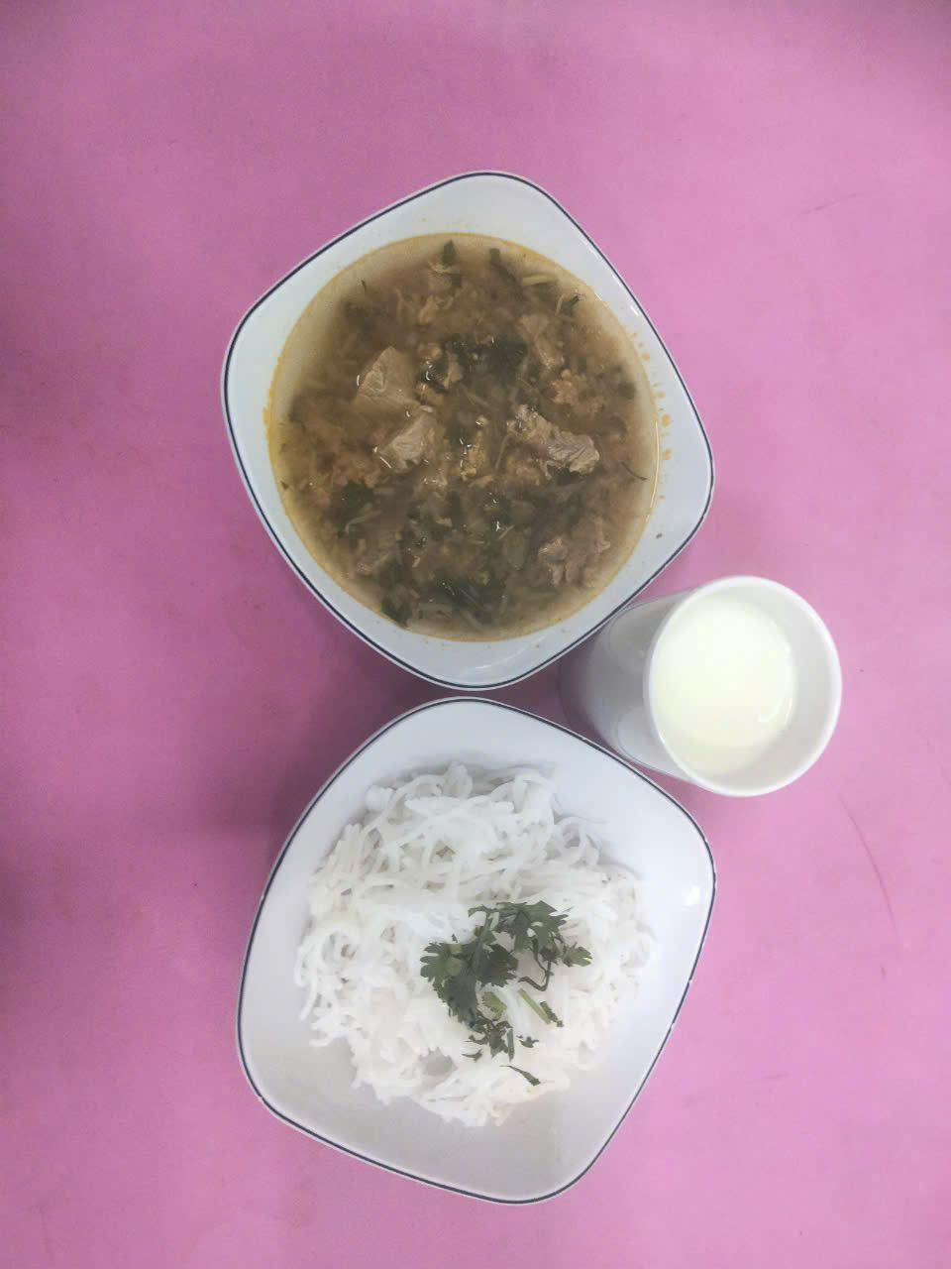
BUỔI SÁNG:
- Bún bò Huế
- Sữa

Slide 3
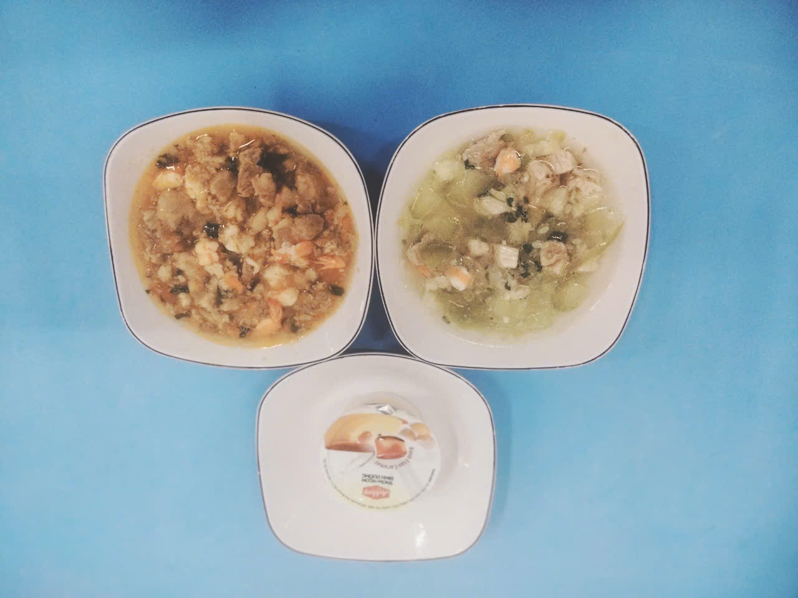
BUỔI TRƯA:
Món mặn: Tôm rim thịt
Món canh: Canh bí xanh nấu tôm thịt
Tráng miệng: Bánh plan

Slide 4
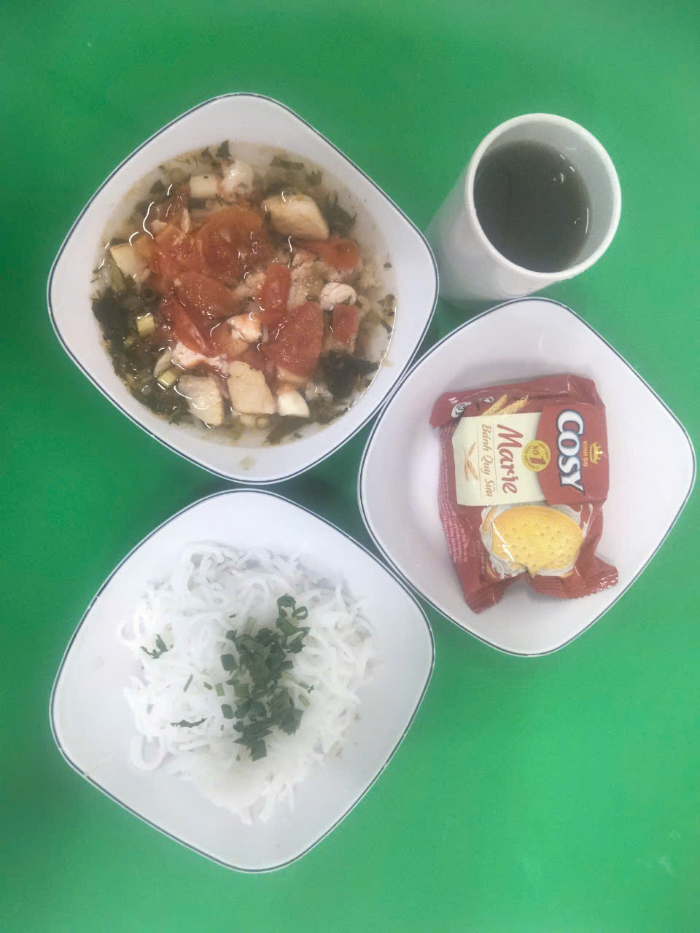
BUỔI XẾ:
Lẩu Thái Lan (cá, mực, tôm, rau muống)
Nước sâm
Bổ sung trẻ SDD: Bánh quy sữa Cosy

